Slide 1
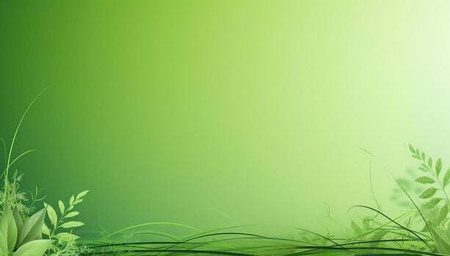
সবাইকে স্বাগতম

Slide 2

শিক্ষক পরিচিতি
গোলশান চৌধুরী
প্রধান শিক্ষক
বলরামপুর সরকারি প্রাথমিক বিদ্যালয়
বুড়িচং,কুমিল্লা।

Slide 3

পাঠ পরিচিতি
শ্রেণিঃতৃতীয়
বিষয়ঃপ্রাথমিক বিজ্ঞান
অধ্যায়ঃআট
পাঠ শিরোনামঃ মাটির উপাদান
পৃষ্ঠা নম্বরঃ৯৫ ও ৯৬

Slide 4
শিখনফল
৫.২ পর্যবেক্ষণের মাধ্যমে মাটির উপাদান,বৈশিষ্ট্য এবং বিভিন্ন ধরনের মাটি ও শস্যের সম্পর্ক জেনে মাটির গুরুত্ব উপলব্ধি করা।

Slide 5
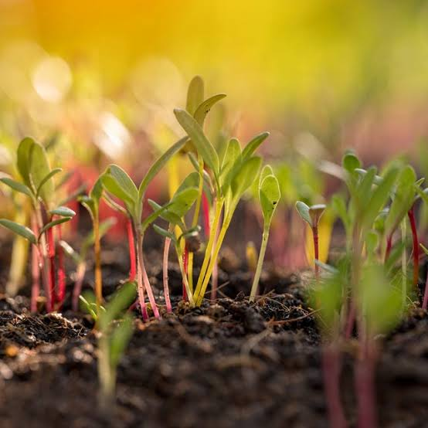
পূর্ব জ্ঞান যাচাই
উদ্ভিদ কোথায় জন্মে?

Slide 6
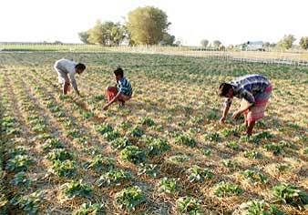
পূর্ব জ্ঞান যাচাই
মানুষ চাষাবাদ করে কোথায়?

Slide 7
পাঠ শিরোনাম
মাটির উপাদান

Slide 8
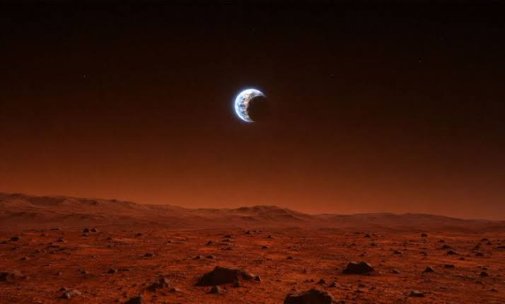
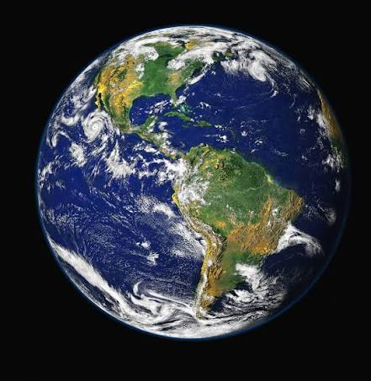
মাটি হলো পৃথিবীর উপরের স্তর,যা পৃথিবীর পৃষ্ঠকে ঢেকে রাখে।

Slide 9
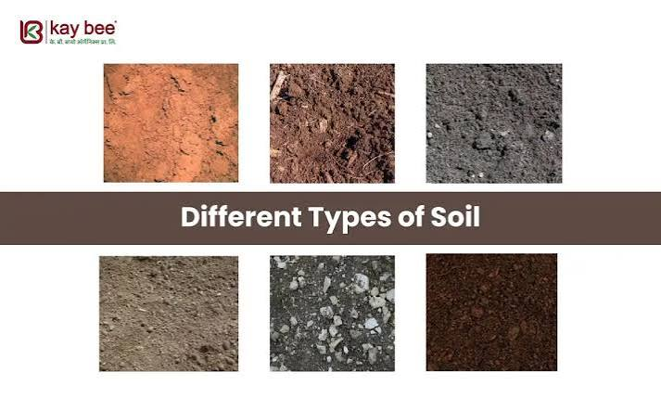
বিভিন্ন ধরনের মাটি

Slide 10
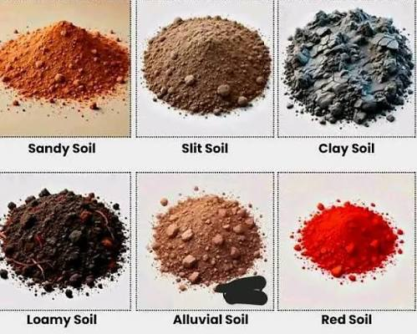
মাটি কি দিয়ে তৈরি

Slide 11
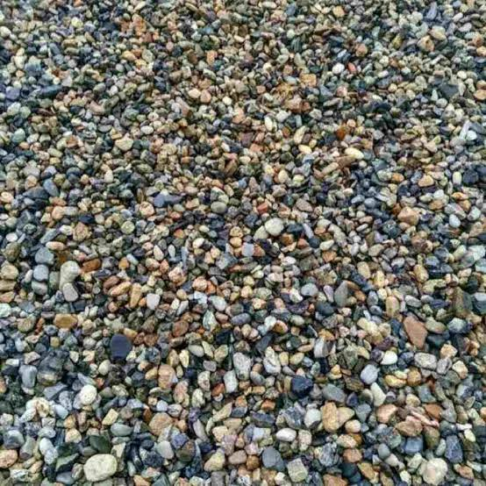
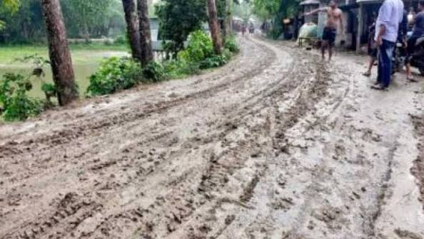
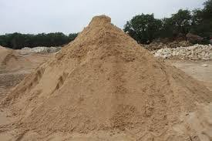
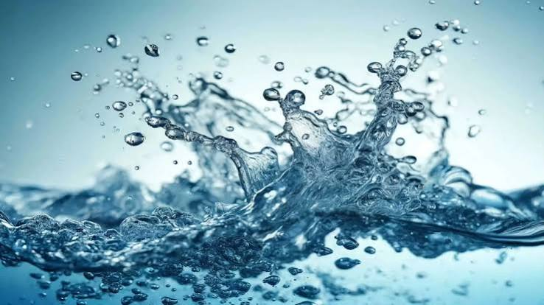
মাটিতে কি কি থাকে?
কাদা
নুড়ি পাথর
বালু
পানি

Slide 12
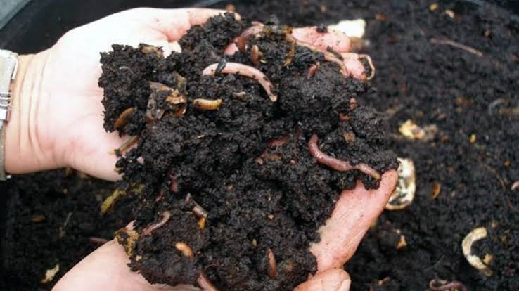
উদ্ভিদ ও প্রাণীর মৃতদেহ পচে মাটিতে জৈব পদার্থ তৈরি হয়,একে হিউমাস বলে।
হিউমাস সাধারণত কালো বা গাঢ় রঙের হয়।
হিউমাস গাছের বৃদ্ধিতে সাহায্য করে।

Slide 13
দলীয় কাজ
মাটির উপাদান

Slide 14
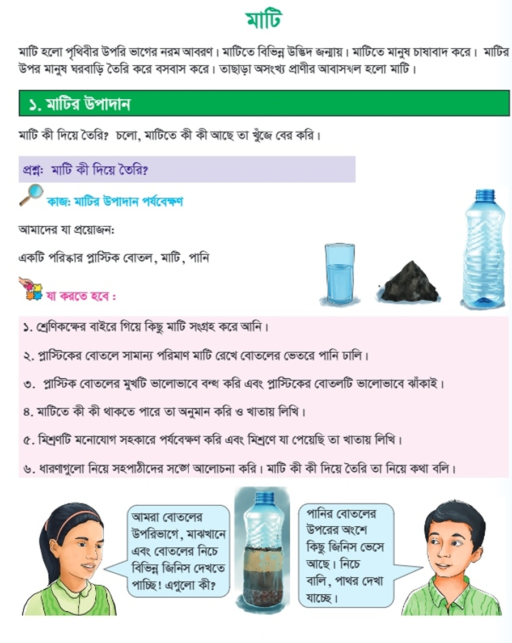
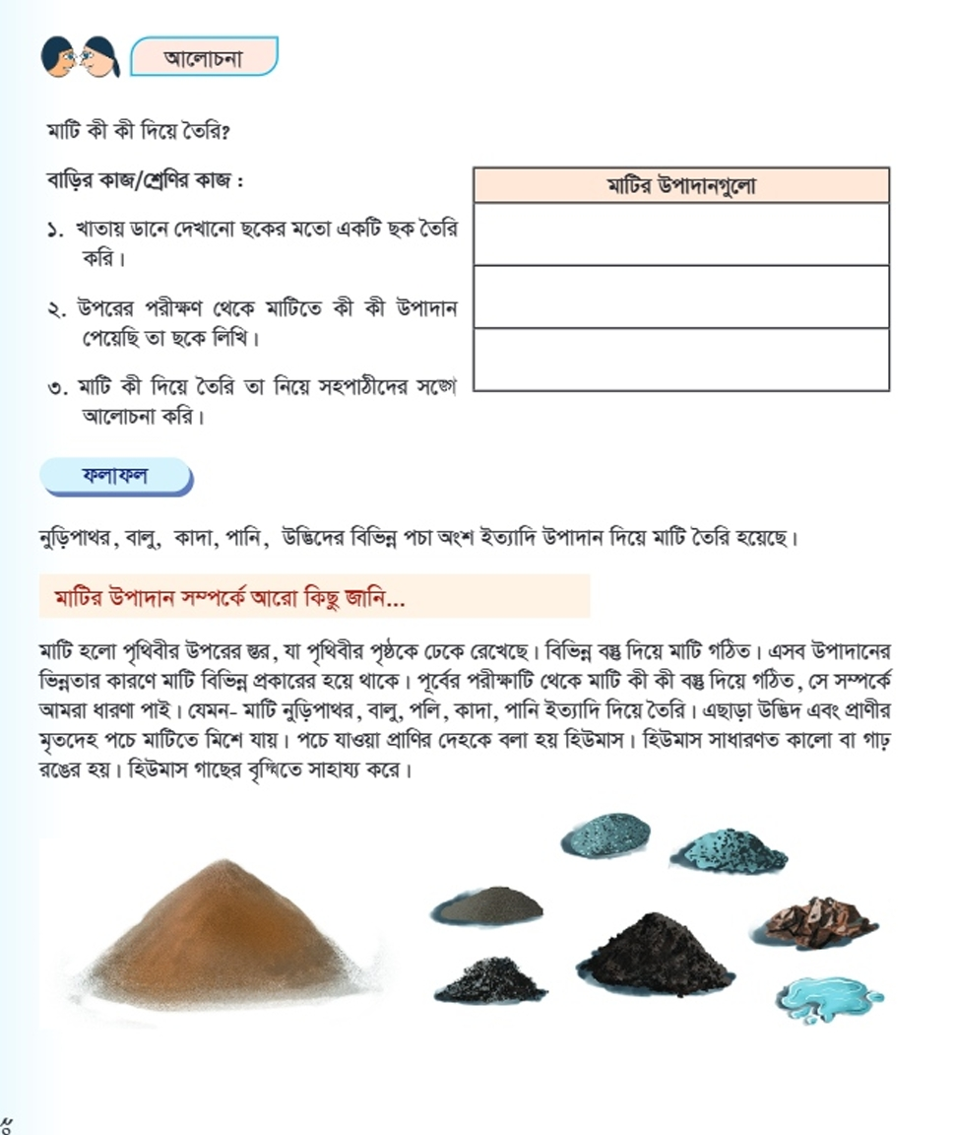
পাঠ্য বইয়ের সাথে সংযোগ,পৃষ্ঠা নম্বর ৯৫ ও ৯৬

Slide 15
মূল্যায়ন
১।মাটি কি?
২।মাটির উপাদানগুলো কি কি?
৩।হিউমাস বলতে কি বুঝো?
৪।মাটির কোন উপাদানটি সাধারণত কালো বা গাঢ় রঙের হয়?
৫।মাটির কোন উপাদান গাছের বৃদ্ধিতে সাহায্য করে?

Slide 16
বাড়ির কাজ
মাটির উপাদানগুলো কি কি তার একটি তালিকা করে আনবে।

Slide 17
সবাইকে ধন্যবাদ

